Slide 1


螺纹累库速度放缓，盘面单边动力不强
2023年2月10日
钱龙 从业资格证号：F3077614 投资咨询资格证号：Z0017608

Slide 2

一周价格观察（周五数据）
品种 | 主力合约收盘（涨跌） | 现货价格（涨跌） | 基差 | 月差
螺纹 | 4074（-11） | 4150（-30） | 76 | 43
热卷 | 4141（-19） | 4160（-20） | 19 | 57
铁矿 | 863.5（+0.5） | 925（0） | 61.5 | 39.5
焦炭 | 2737（-61) | 2680（+10） | -57 | 111
焦煤 | 1840（-5.5） | 2120（0） | 280 | 99

Slide 3
逻辑及策略
黑色市场整体呈现震荡小幅反弹走势，单边动力不足。 螺纹钢方面，本周螺纹产量增加11.21万吨至246.11万吨，社库环比增加89.9万吨至884.82万吨，厂库环比增加19.94万吨至338.35万吨，本周螺纹表观消费量环比回升53.32万吨至136.27万吨。螺纹周产量连续第二周回升，总库存连续第八周累积，累库幅度有所放缓，表需环比回升，数据表现基本符合预期。目前螺纹供需均有所回升，但整体仍处于低产量、低库存、低需求局面，自身供需驱动不强。短期螺纹盘面仍以高位整理对待。 铁矿方面，247家钢厂的高炉开工率78.42%，环比增加1.01%；日均铁水产量228.66万吨，环增加1.62万吨。全国45个港口进口铁矿库存为14010.28万吨，环比增98.99万吨；日均疏港量305.45万吨增41.78万吨。当前供应端受到季节性天气影响扰动出现季节性减量。需求端，钢厂复产继续，疏港量明显回升，高炉开工增长。下游需求方面，近两日建材成交量有所回升，但钢厂利润处于较低水平，需求回升幅度仍需持续观察。多空交织下，预计短期铁矿石价格呈现震荡走势。 焦炭方面，近期原料煤部分煤种价格下跌，焦企利润有所回升，区域内焦企目前开工暂稳，基本维持即产即销，厂内焦炭库存低位运行。预计短期焦炭盘面将震荡运行。 焦煤方面，策克口岸今日正式启动散装车运输，甘其毛都口岸昨日受降雪影响，通关车数小幅下滑。三大主要口岸总通关车数环比减87车，蒙5#精煤报价1940元/吨。主产地煤矿基本实现复工复产，炼焦煤供给有明显增加，但终端成交较弱，钢材库存仍在增加。预计短期焦煤盘面将区间震荡运行。

Slide 4
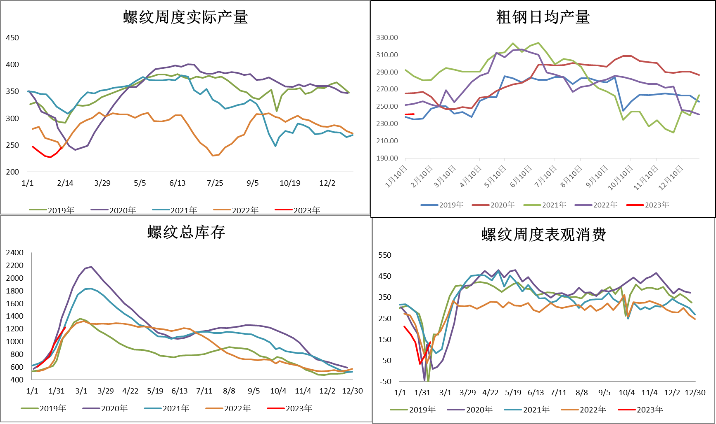
螺纹供求：需求开始复苏，库存延续大幅累库

Slide 5
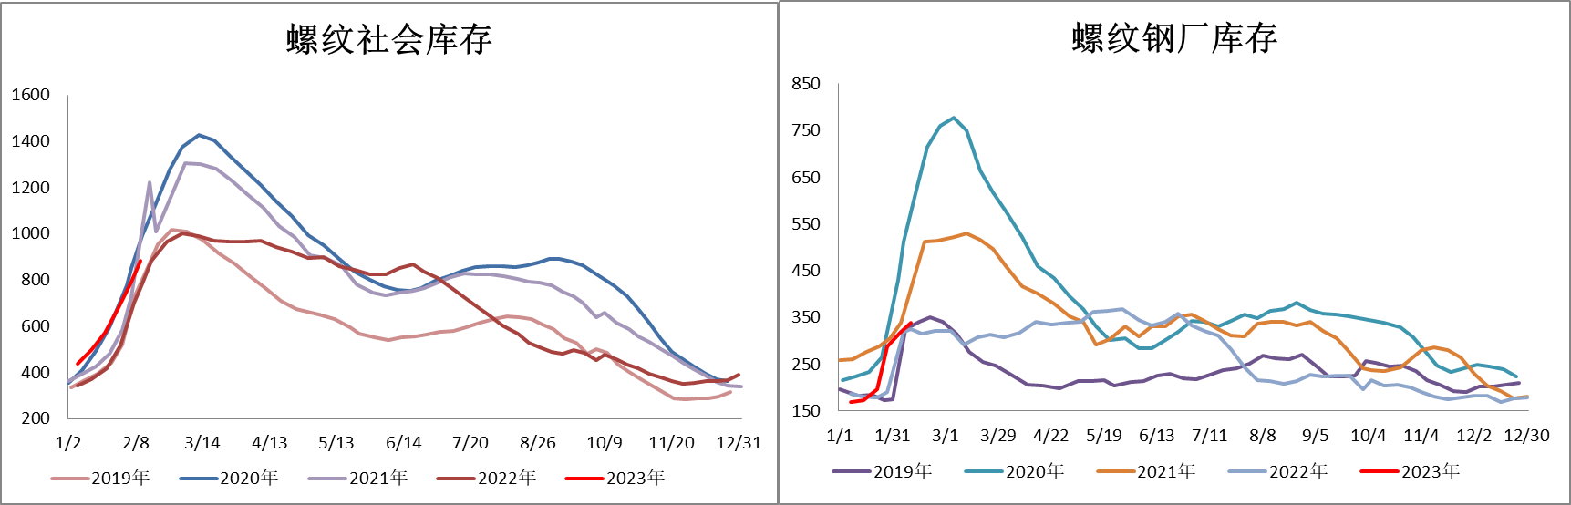
螺纹供求：需求开始复苏，库存延续大幅累库

Slide 6
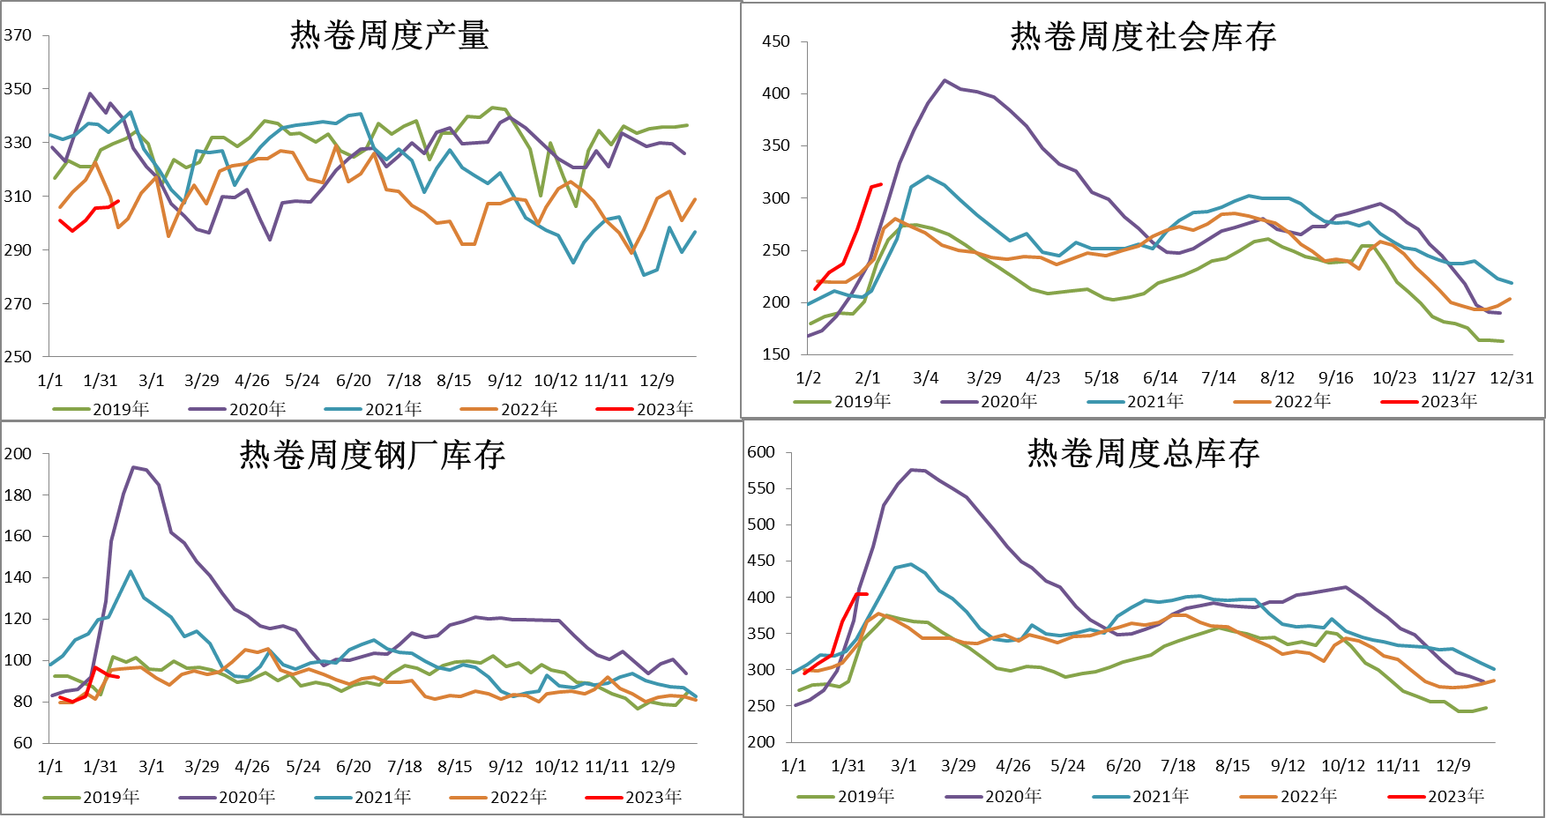
热卷供求：表需快速复苏，总库见顶

Slide 7
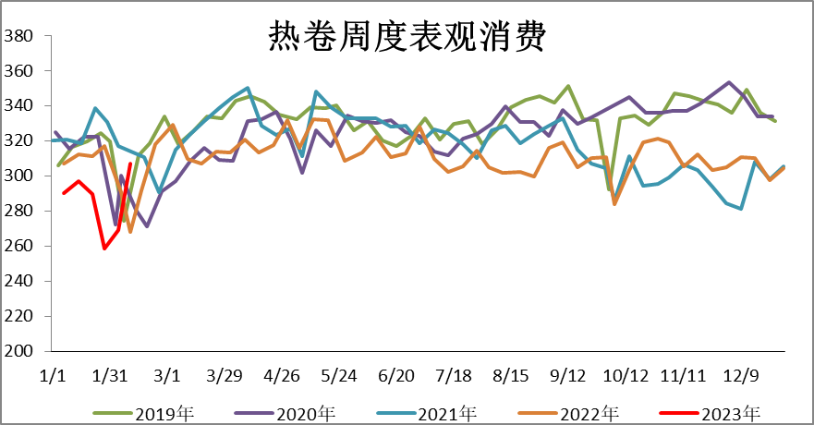
热卷供求：表需快速复苏，总库见顶

Slide 8
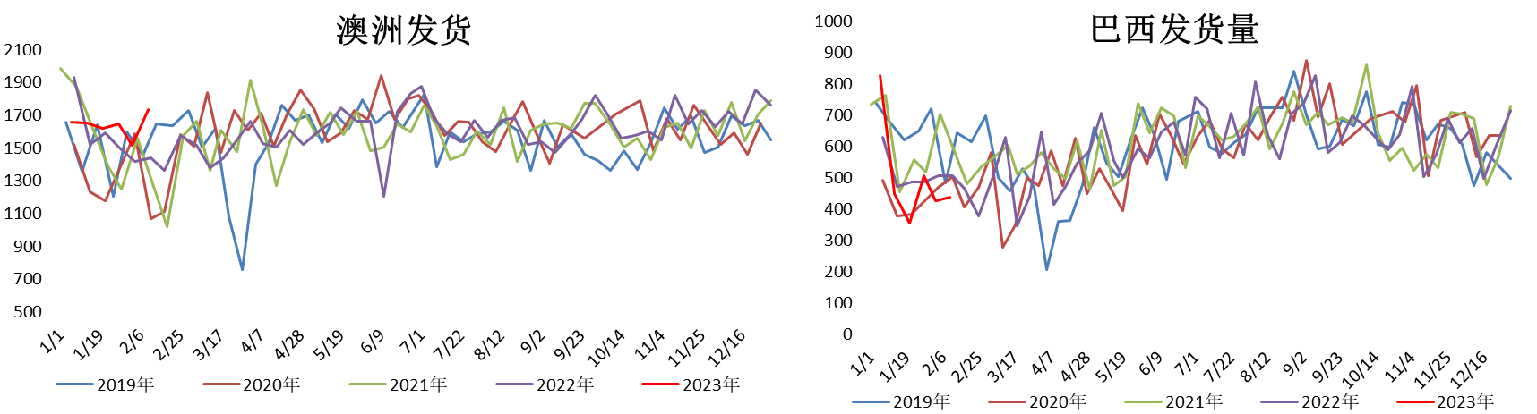
铁矿石供求：澳洲发运回升，天气影响减弱

Slide 9
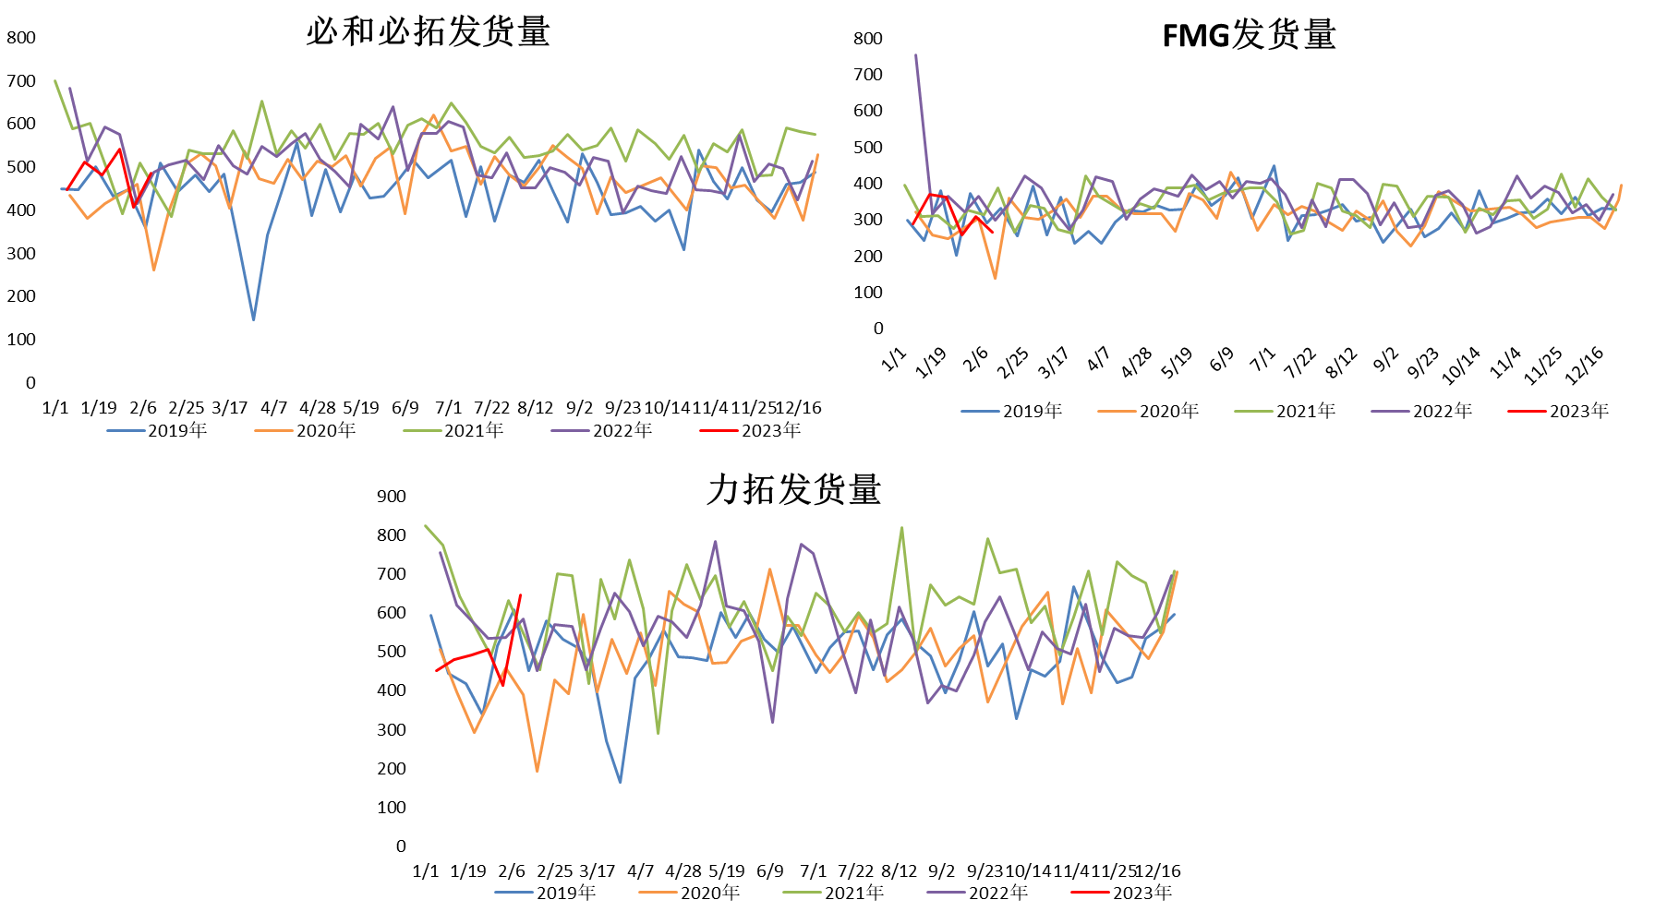
铁矿石供求：澳洲发运回升，天气影响减弱

Slide 10
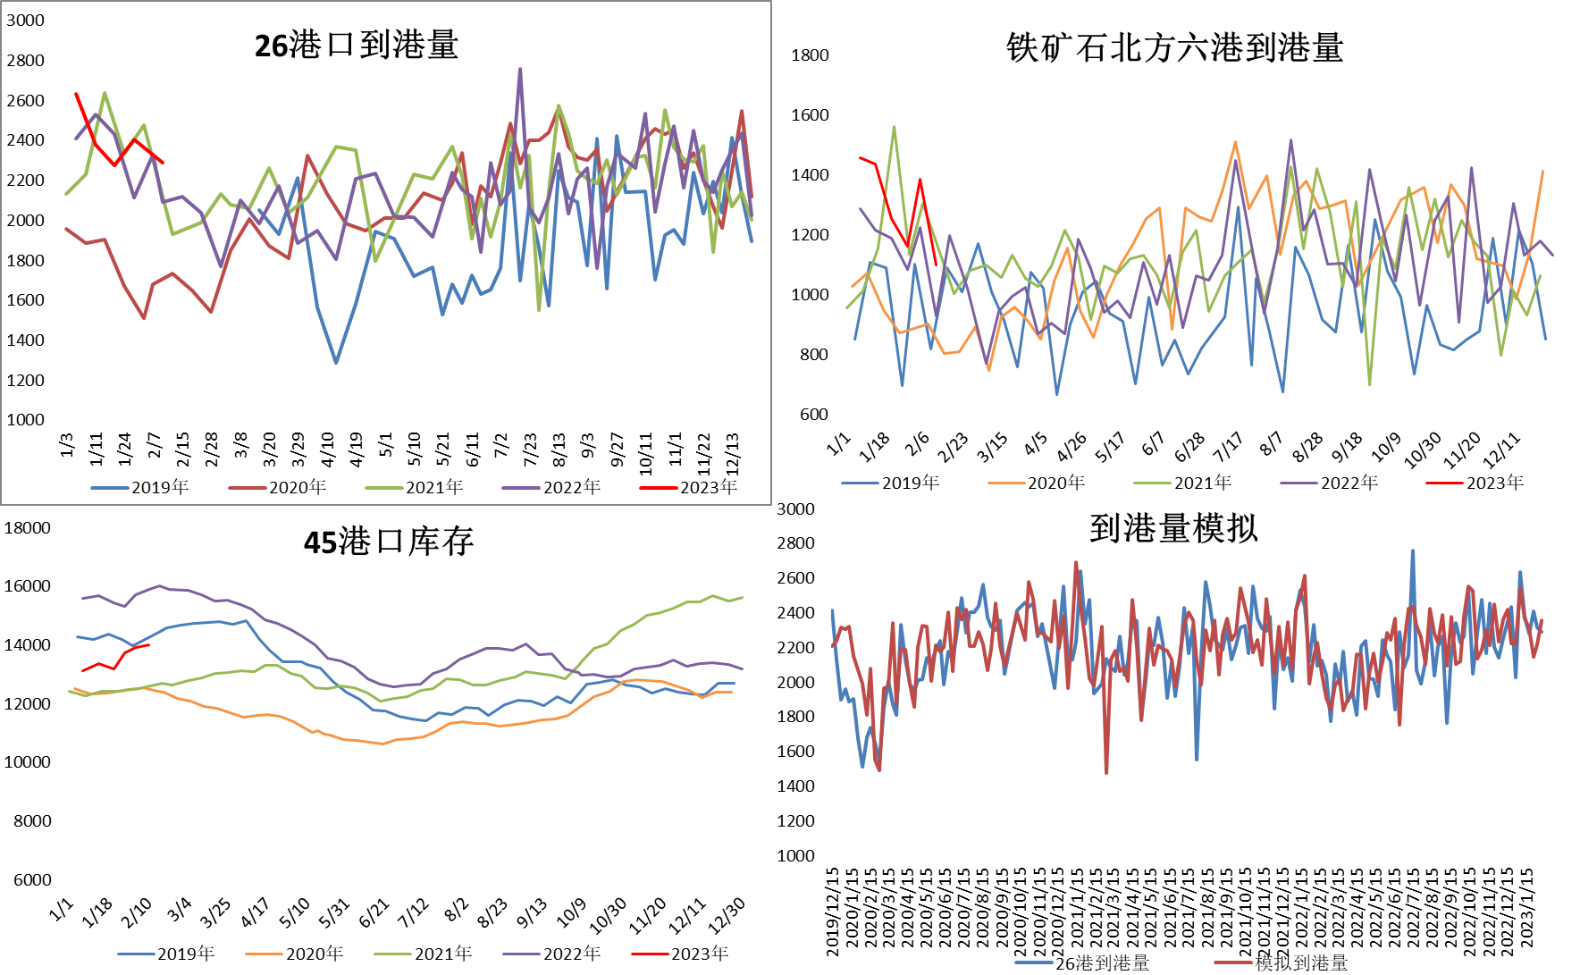
铁矿供求：疏港量回升，到港短期内继续下滑

Slide 11
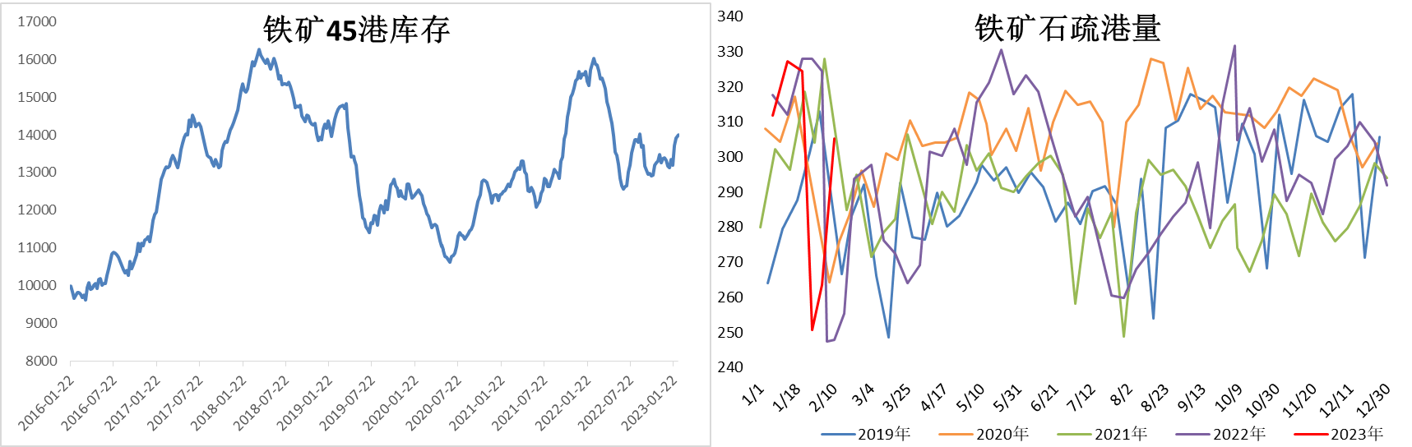
铁矿供求：疏港量回升，到港短期内继续下滑

Slide 12
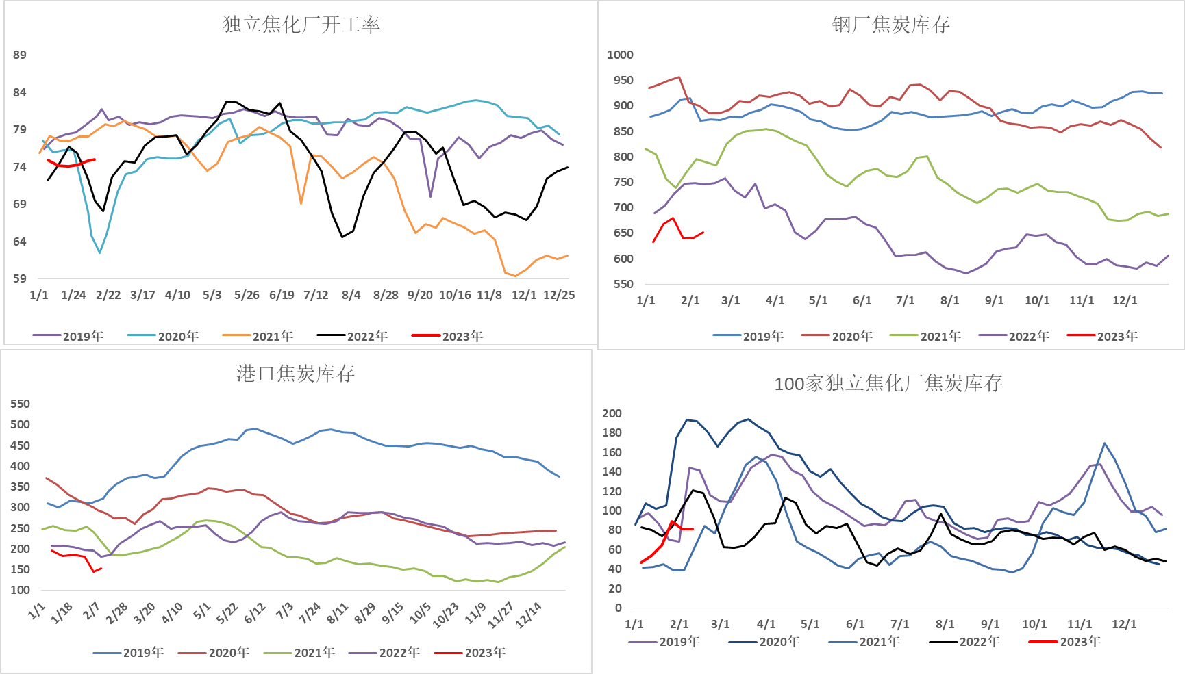
焦炭供求：开工暂稳，供需保持平衡

Slide 13
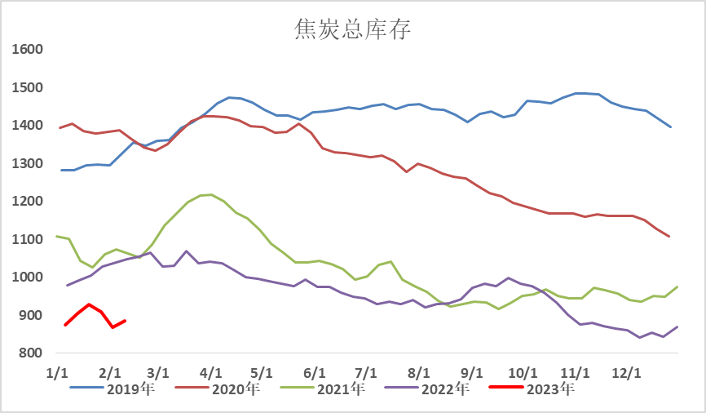
焦炭供求：开工暂稳，供需保持平衡

Slide 14
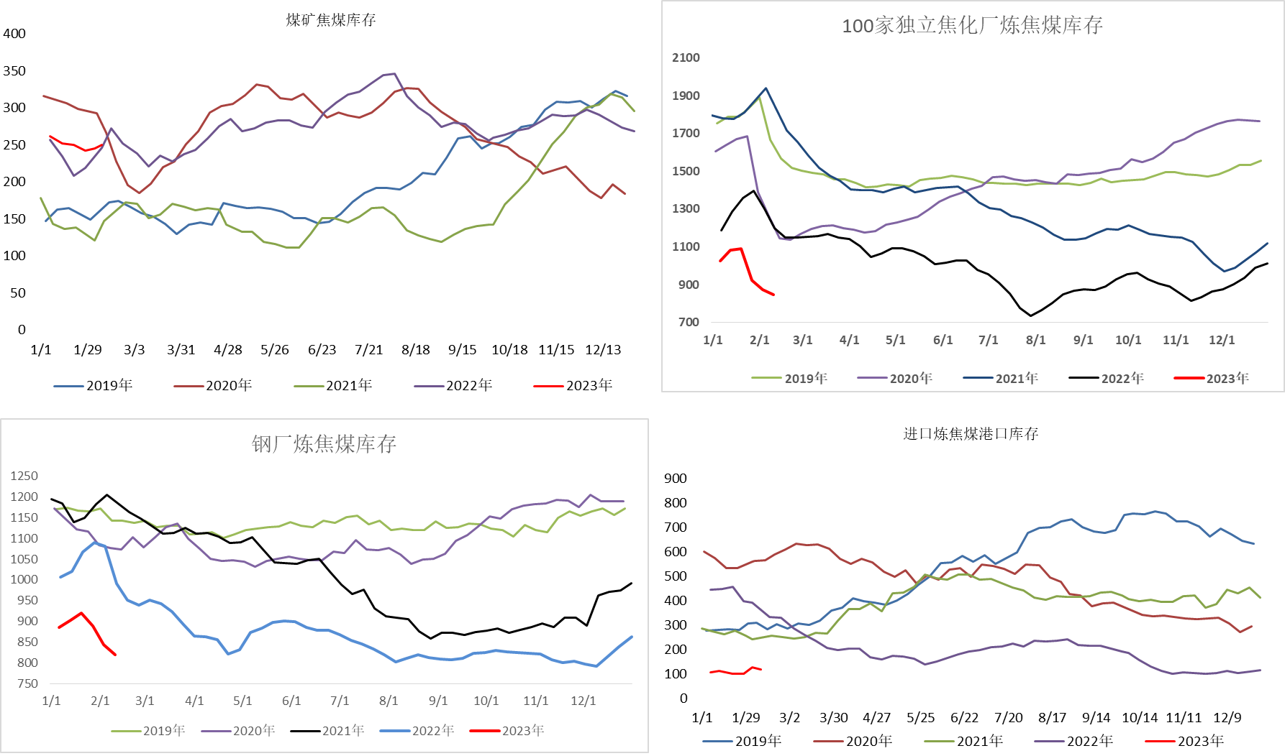
焦煤供求：供应增加，但成交依旧弱势

Slide 15
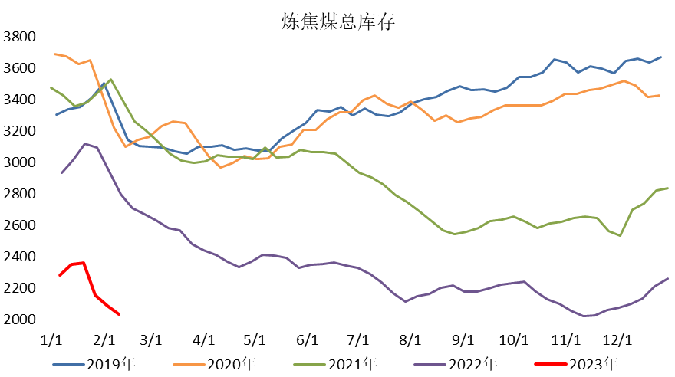
焦煤供求：供应增加，但成交依旧弱势

Slide 16
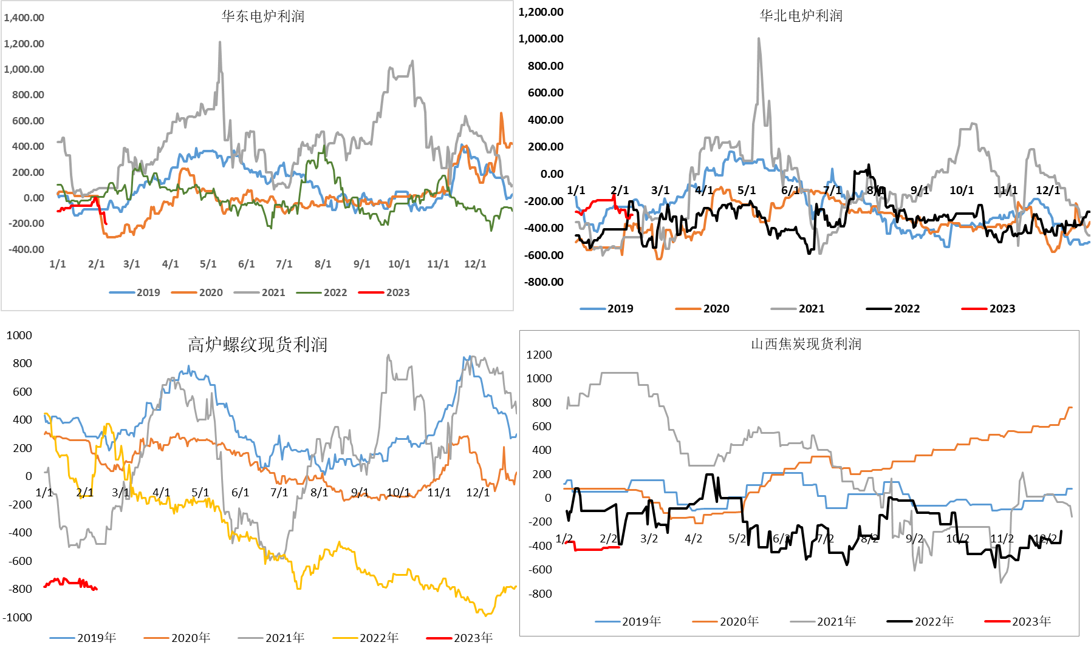
现货利润：废钢价格提升，电炉利润下滑

Slide 17
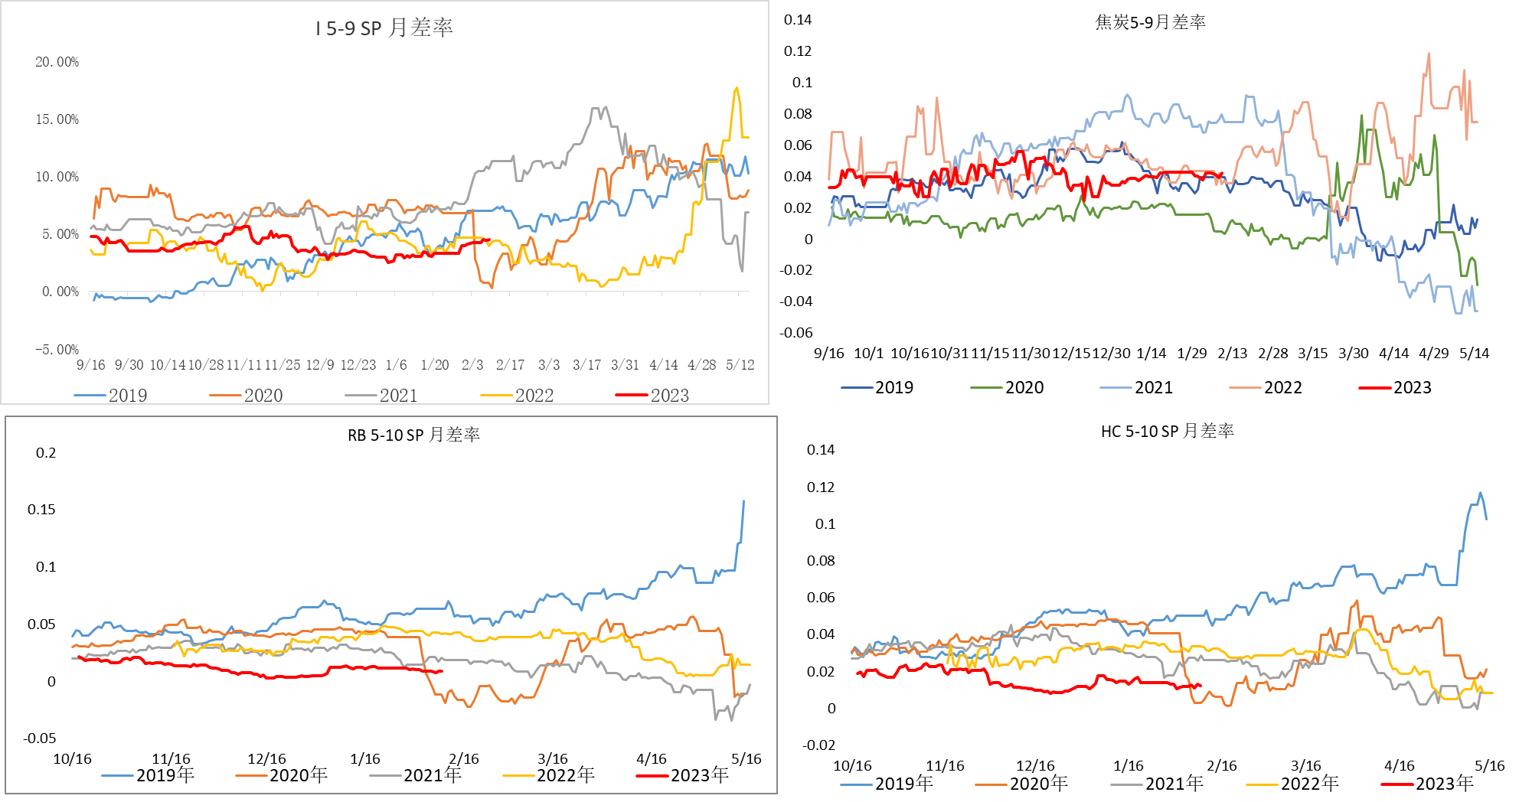
月差：铁矿月差小幅提升

Slide 18
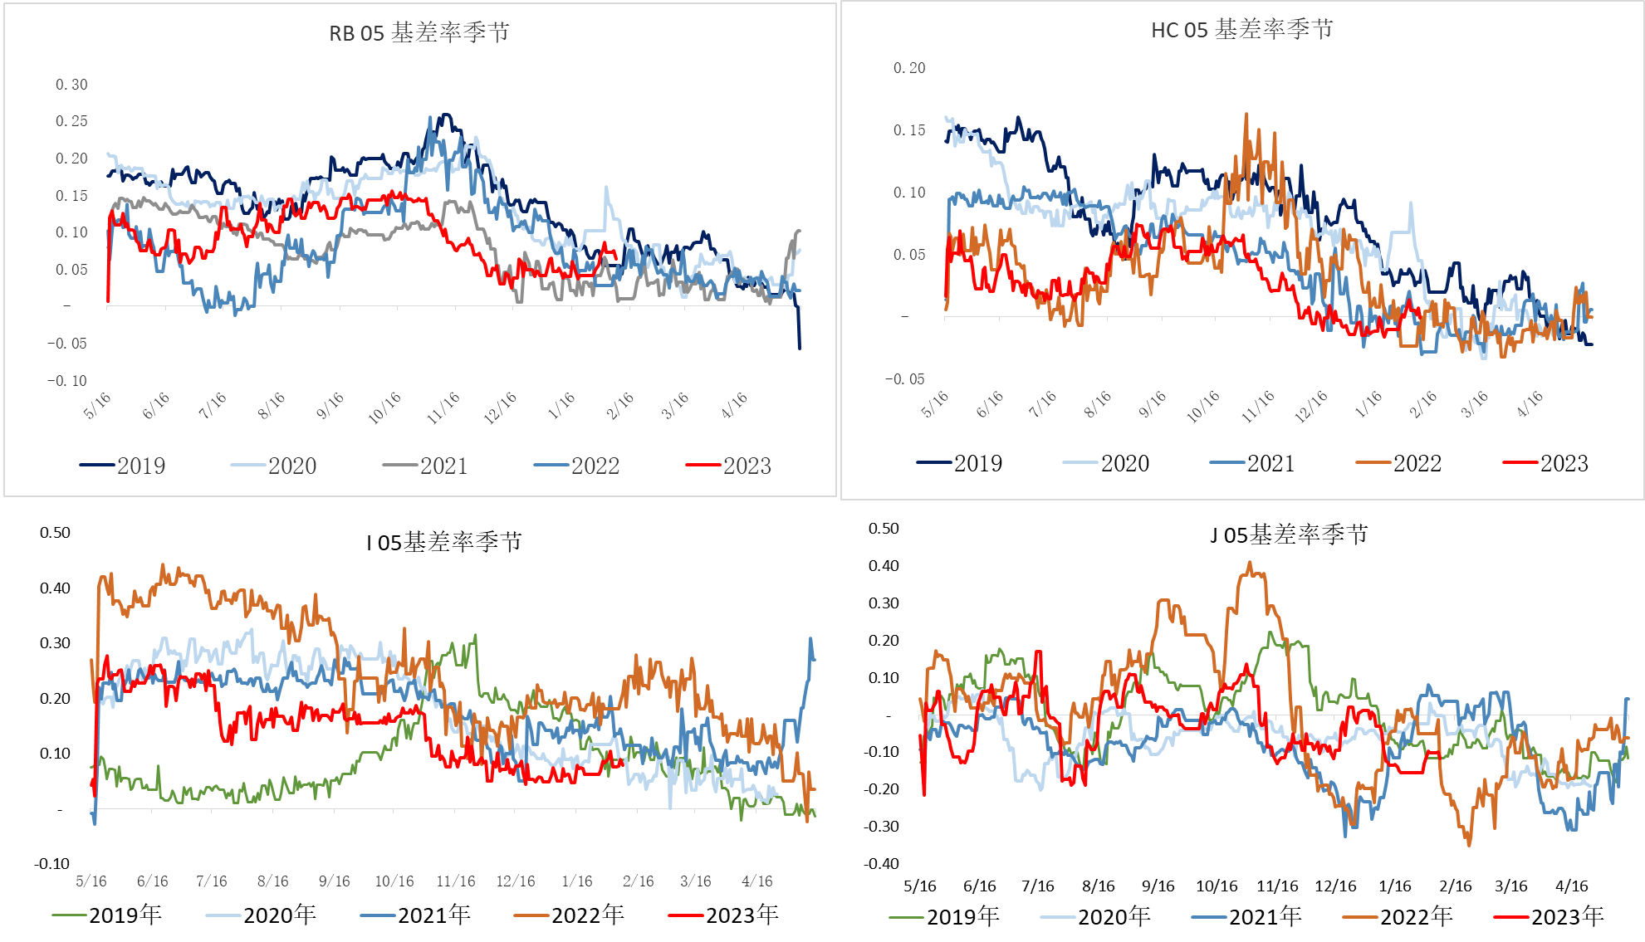
基差：基差保持平稳

Slide 19
免责声明
本报告的信息均来源于公开资料，我公司对这些信息的准确性和完整性不作任何保证，也不保证所包含的信息和建议不会发生任何变更。我们已力求报告内容的客观、公正，但文中的观点、结论和建议仅供参考，报告中的信息或意见并不构成所述品种的操作依据，投资者据此做出的任何投资决策与本公司和作者无关。

Slide 20


关注金石期货微信公众号
金石期货公众号
金石期货投资咨询部公众号

Slide 21
谢谢大家的观看
Thanks for watching.

